Slide 1
Université Ahmed Daria - Adrar Faculté des Sciences et de la Technologie Département des Mathématiques et Informatique
Theme :
la communication entre réseau de capteur sans fil
Par:
IDRISSI MOHAMMED
LEMDAK Noureddine Dr. Dahou Abdelghani
Missirene Abdelkarim
2020/2021

Slide 2
Introduction
À l'ère moderne, le développement de la technologie dans le domaine des réseaux sans fil a conduit à la production de dispositifs de petite taille et à faible coût appelés nœuds, ces derniers contribuant grandement à résoudre des solutions à plusieurs défis insolubles pour les humains.

Slide 3
Motivation
Des dizaines de nœuds sont publiés dans des endroits difficiles qu'une personne est incapable de surveiller ou de voir en permanence, et de prédire les changements ou avant la catastrophe pour les éviter ou pour agir avec une solution appropriée, et c'est la principale motivation d'entre eux

Slide 4
capteur
Un capteur sans fil est un petit appareil électronique intelligent capable de mesurer une valeur l'environnement physique et le reliant au centre de contrôle via un station de Base .
.

Slide 5
Architecteur de nœud capteur
Le nœud de capteur se compose de quatre unités:
Unité de traitement
unité de capteur
Unité de communication
Bloc d’alimentation

Slide 6
capteur

Slide 7
Le réseau de capteurs sans fil RCSF
Le réseau de capteurs sans fil se compose d'un grand nombre de nœuds interconnectés avec différentes topologies, où les nœuds capturent l'événement du support et l'envoient au moyen d'un protocole de routage à la station de base directement ou via une série de séquences de nœuds à la station de base indirectement

Slide 8
Le réseau de capteurs sans fil RCSF

Slide 9
Défis
Les principaux problèmes dans les réseaux de capteurs sans fil sont le protocole de routage, l'énergie consommée par le nœud, la sécurité, l’agrégation de données, la mobilité imprévisible des nœuds, etc.

Slide 10
Hypothèses
Nous supposons les points suivants afin de surmonter ces obstacles :
Le groupe de nœuds _Adjacent crée un groupe privé appelé cluster
_ Ce contrat élit une base responsable appelée Cluster Head
_ Un groupe de cluster head qui y sont connectés, formant un protocole de routage vers la station de base
_ Définir un seuil pour l'activité des nœuds en cas de dépassement ou vice versa pour éviter d'accumuler des données en double

Slide 11
TEEN (THRESHOLD-SENSITIVE ENERGY EFFICIENT SENSOR NETWORK PROTOCOLE)
L'architecture du réseau est basée sur un clustering hiérarchique à plusieurs niveaux où les nœuds les plus proches forment des clusters.
Où les nœuds adjacents créent une tête de cluster
Ensuite, ce processus d'assemblage passe au deuxième niveau jusqu'à ce que la station de base soit atteinte. Après avoir formé des clusters, chaque tête de cluster transfère à ses membres deux seuils: le seuil HT solide (seuil solide), qui est la valeur limite qui autorise l'activité du nœud lorsqu'il est franchi, et ST (seuil souple) qui maintient les nœuds immobiles. Cette fonctionnalité réduit la consommation d'énergie et évite la redondance des données.

Slide 12
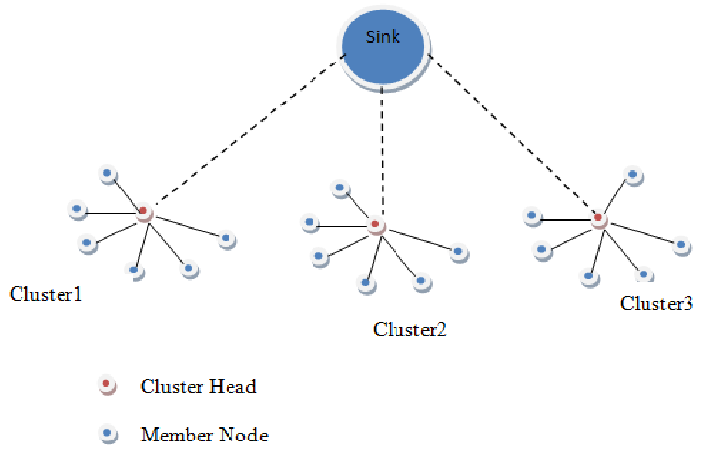
TEEN (THRESHOLD-SENSITIVE ENERGY EFFICIENT SENSOR NETWORK PROTOCOLE)

Slide 13
Conclusion
Étant donné que l'envoi d'un message consomme plus d'énergie que la découverte de données, la consommation d'énergie de TEEN est inférieure à celle des protocoles préventifs ou de ceux qui transmettent périodiquement des données .

